Slide 1



C 语言拾遗(1): 机制
刘杰
liujie@nju.edu.cn
南京大学
计算机学院
多媒体计算研究组

Slide 2
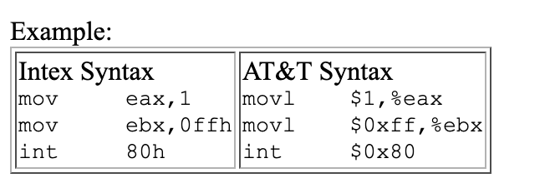
Intel and AT&T Syntax

Slide 3
成绩比例调整
分数占比（计算机）
PA：30%、Lab：10%、Homework：10% 期末考试：50%
分数占比（AI学院）
PA：30%、Lab：15%、Homework：15% 期末考试：40%

Slide 4
讲前提醒
PA0即将截止：
* 2024年9月20日23:59:59 (以此 deadline 计按时提交bonus)
PA1已悄悄发布：（OJ暂未开启PA1评测）
* PA 1.1: 2024.9.30 (此为建议的不计分 deadline) * PA 1.2: 2024.10.5 (此为建议的不计分 deadline) * PA 1.3: 2024.10.15 23:59:59 (以此 deadline 计按时提交bonus)

Slide 5
提交须知
查询token, 课件下载, 实验和作业发布放到了一个nju-table应用里.
https://table.nju.edu.cn/external-apps/9b348083-92e2-49f7-9cd9-dcbb227cb7a5
若查询不到token请联系张明轩助教添加

Slide 6
本讲概述
在IDE里，为什么按一个键，就能够编译运行？
编译、链接
.c → 预编译 → .i → 编译 → .s → 汇编 → .o → 链接 → a.out
加载执行
./a.out
背后是通过调用命令行工具完成的
RTFM： man gcc; gcc –help; tldr gcc
控制行为的三个选项：-E，-S，-c
本次课程
预热：编译、链接、加载到底做了什么？
RTFSC时需要关注的C语言特性
Notes:
C语言的源代码到底是怎么样编程最后的可执行的.out

Slide 7
IDE的一个键到底发生了什么？
“click”
.c
.out
Notes:
IDE，按一个键，就可以完成得到可执行的文件，然后可以执行，那大家有没有去思考过，

Slide 8
IDE的一个键到底发生了什么？
预编译
编译
汇编
链接
.c
.i
.s
.o
.out
Notes:
IDE，按一个键，就可以完成得到可执行的文件，然后可以执行，那大家有没有去思考
回到unixC被设置出来之前，狭义的编译实际上只是指的从.i到.s这个过程

Slide 9
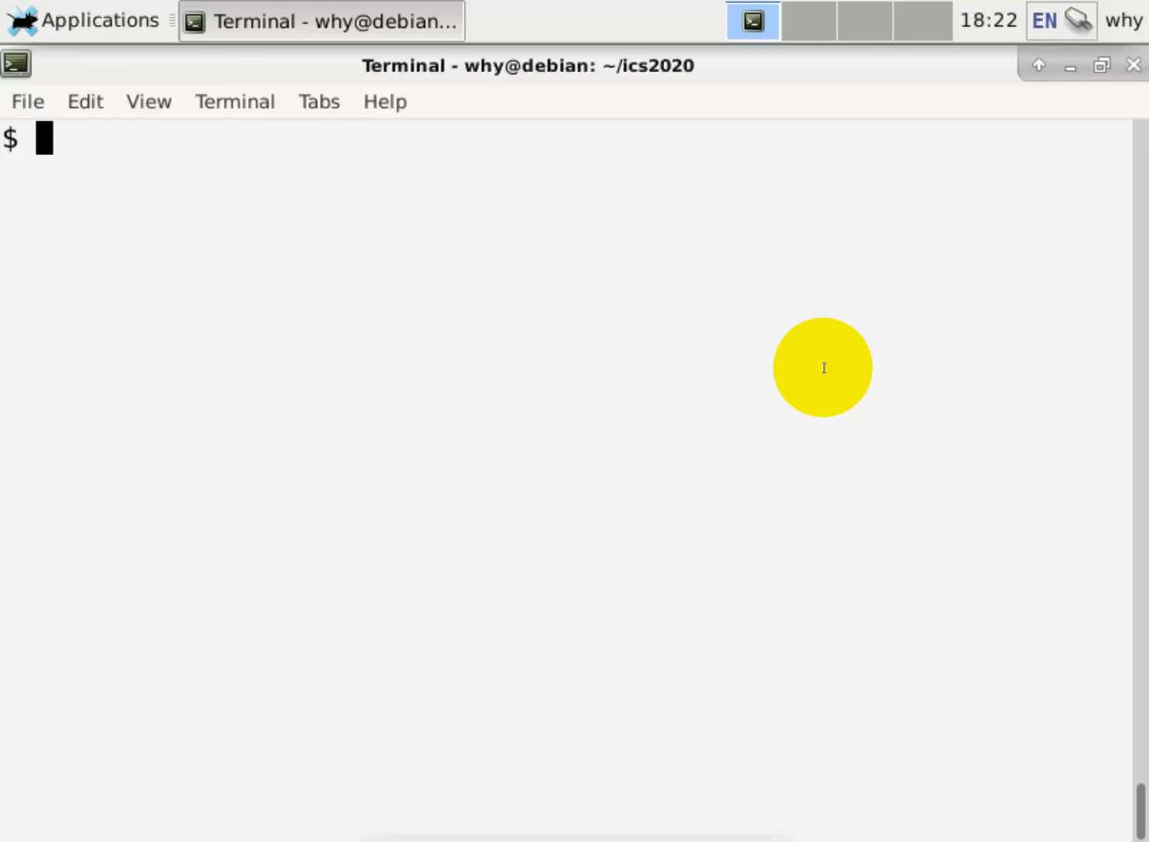
Notes:
1.Mov
-：文件，rwx:读写执行，用户、组用户、其他用户
比如exe在windows会自然被解读为可执行权限
ELF文件格式 概述 ELF = Executable and Linkable Format,可执行连接格式,
$?：是上一指令的返回值，成功是0，不成功是1。一般来说，UNIX(linux) 系统的进程以执行系统调用exit() 来结束的。这个回传值就是status值。回传给父进程，用来检查子进程的执行状态。一般指令程序倘若执行成功，其回传值为 0；失败为 1。
https://vi.stackexchange.com/questions/2232/how-can-i-use-vim-as-a-hex-editor

Slide 10
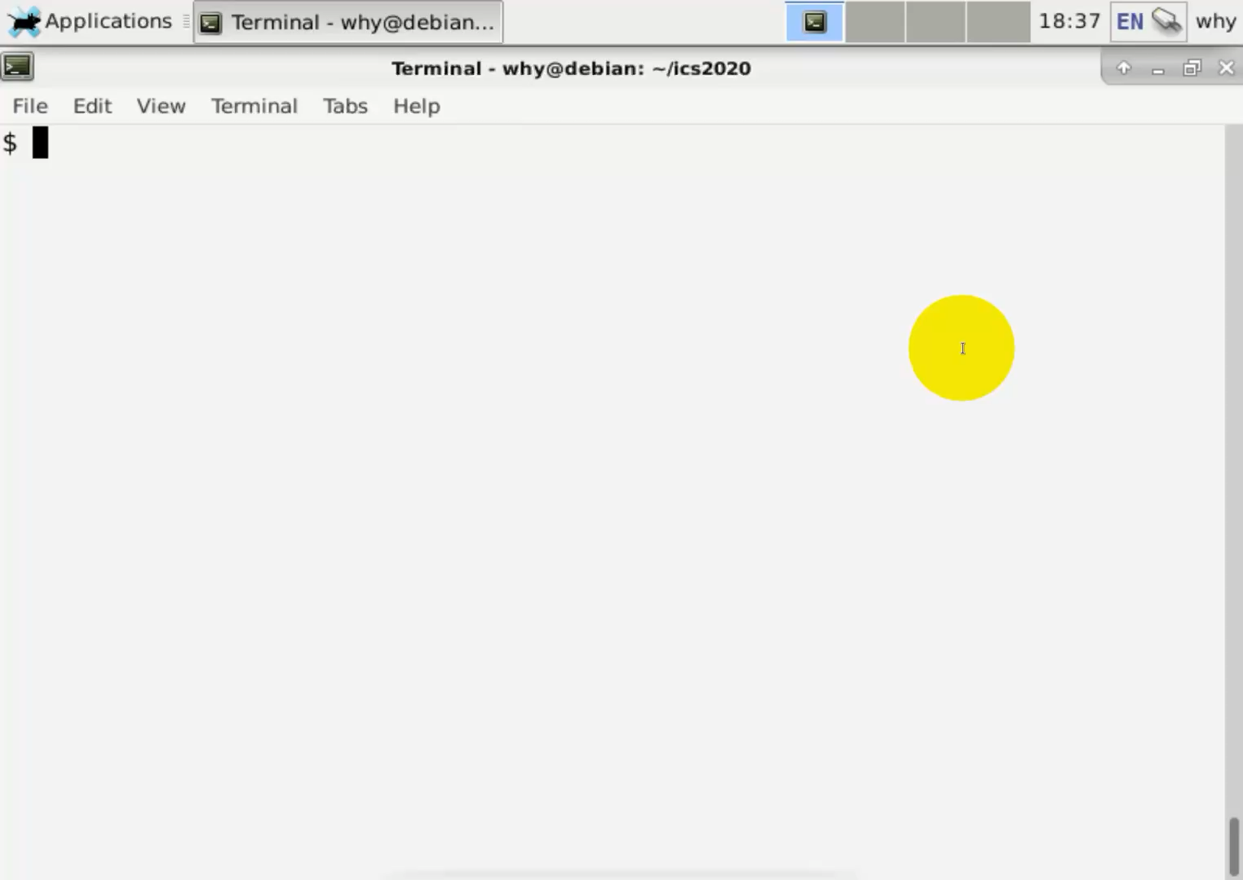
Notes:
2.Mov
从预编译到编译到连接的过程，gcc也提供了不同的参数控制，让我们可以分段控制，怎么理解可执行文件，文本文件，计算机本质上是一个大的状态机，对理解文本是很困难的，所以实际上执行的是机器指令，objdump -d查看二进制文件的反汇编

Slide 11
从源代码到可执行文件
预编译
编译
汇编
链接
.c
.i
.s
.o
.out
-E
-S
-c
Notes:
学习理解编译过程中gcc最重要的三个选项
复习一下，C和C++学习中可能有一点忽略的部分

Slide 12
进入C语言之前：预编译
#include
#define
#
##
#ifdef
Notes:
大家对预编译的理解，主要就是#，##等等，比如#include #define

Slide 13
#include指令
什么是#include？
怎么理解？
Notes:
实际上是一个预编译指令，就是把include的文件原样复制粘贴进来

Slide 14
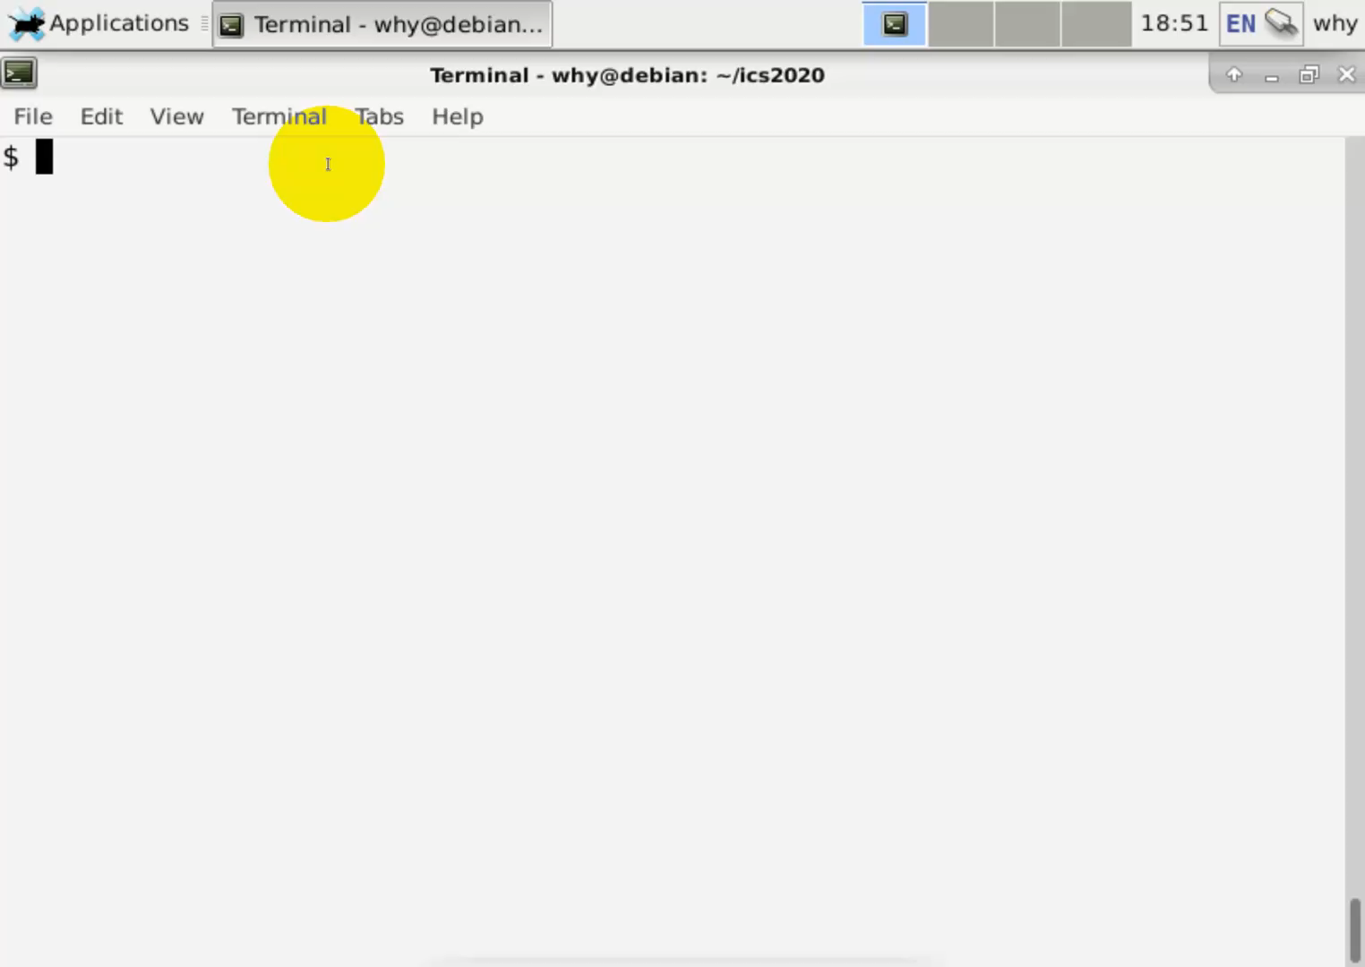
Notes:
3.Mov
可以include再include
复制粘贴？实际上
教科书上有正确的解释，实际上编程语言的设计者主要还是引用头文件，但是也伴随带来了很多常见的用法，inc代表include

Slide 15
#include<>指令
以下代码有什么区别？
为什么在没有安装库时会发生错误？
你可能在书/阅读材料上了解过一些相关的知识
但更好的办法是阅读命令的日志
gcc --verbose a.c
#include <stdio.h>
#include “stdio.h”
#include <SDL/SDL2.h>
Notes:
到底去哪里找库？原样粘贴？include的是哪里的文件，可以找教科书，找社区，命令行也可以有你想要的信息，

Slide 16
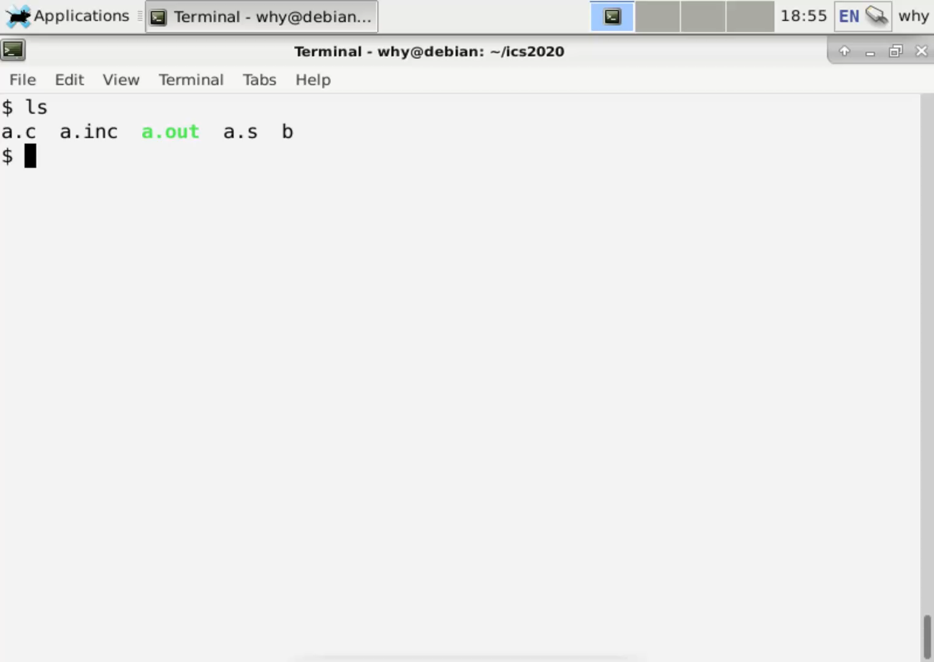
Notes:
4.Mov
还是刚刚这个例子，一般来说命令行工具是协作的，一般保持静默
带上选项—verbose，ssh也有verbose，gcc自己编译的时候是有一些默认选项的，这些选项是对于找到gcc bug，报告给开发者是很重要的，issue report

Slide 17
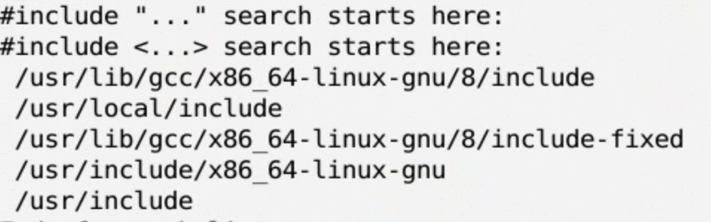
#include<>指令
以下代码有什么区别？
为什么在没有安装库时会发生错误？
你可能在书/阅读材料上了解过一些相关的知识
但更好的办法是阅读命令的日志
gcc --verbose a.c
#include <stdio.h>
#include “stdio.h”
#include <SDL/SDL2.h>
Notes:
到底去哪里找库？原样粘贴？include的是哪里的文件，可以找教科书，找社区，命令行也可以有你想要的信息，
Quote directory: https://gcc.gnu.org/onlinedocs/cpp/Include-Syntax.html

Slide 18
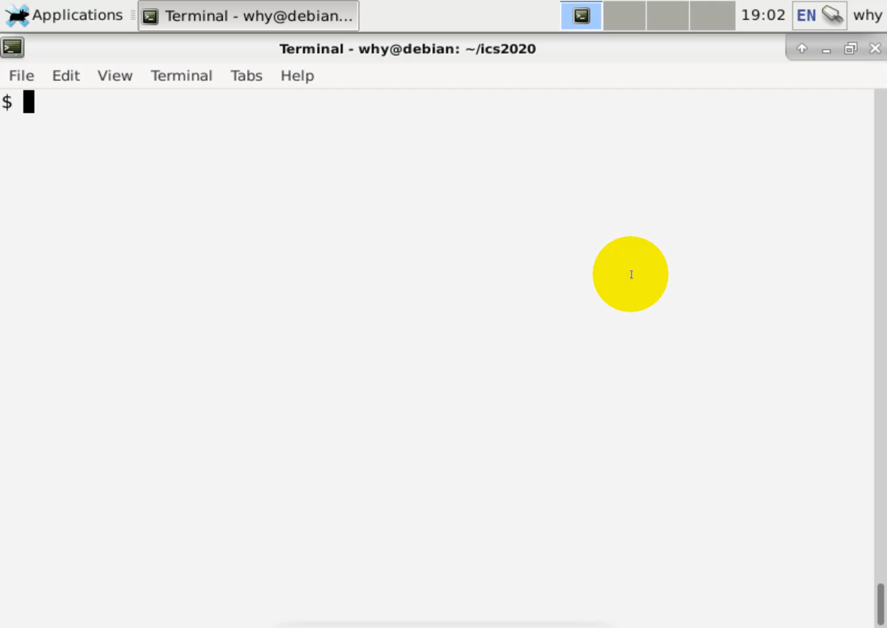
Notes:
5.Mov
所有的尖括号去系统目录找，-I把目录放入查找的命令，通过查看命令的日志，我们可以看到很多深层次的信息。可以问社区，可以看目录，提问的技巧

Slide 19
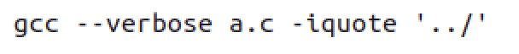
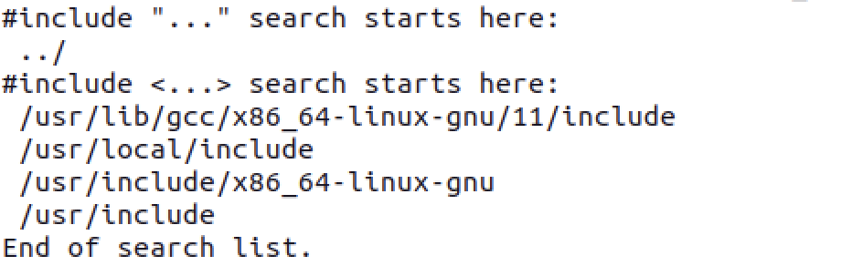
#include<>指令
以下代码有什么区别？
为什么在没有安装库时会发生错误？
你可能在书/阅读材料上了解过一些相关的知识
但更好的办法是阅读命令的日志
gcc --verbose a.c
#include <stdio.h>
#include “stdio.h”
#include <SDL/SDL2.h>
Notes:
到底去哪里找库？原样粘贴？include的是哪里的文件，可以找教科书，找社区，命令行也可以有你想要的信息，
Quote directory: https://gcc.gnu.org/onlinedocs/cpp/Include-Syntax.html

Slide 20
有趣的预编译
以下代码会输出什么？
为什么？
#include <stdio.h>
int main() {
#if aa == bb
printf("Yes\n");
#else
printf("No\n");
#endif
}
Notes:
今天会讲的东西，大家会不会觉得过于corner case，含义是共同的，我们用一些写法看起来不太常见的例子，希望大家对于编程语言的fundemental的理解，其实就是字符串替换
#if
不如我们去看一看预编译的结果

Slide 21
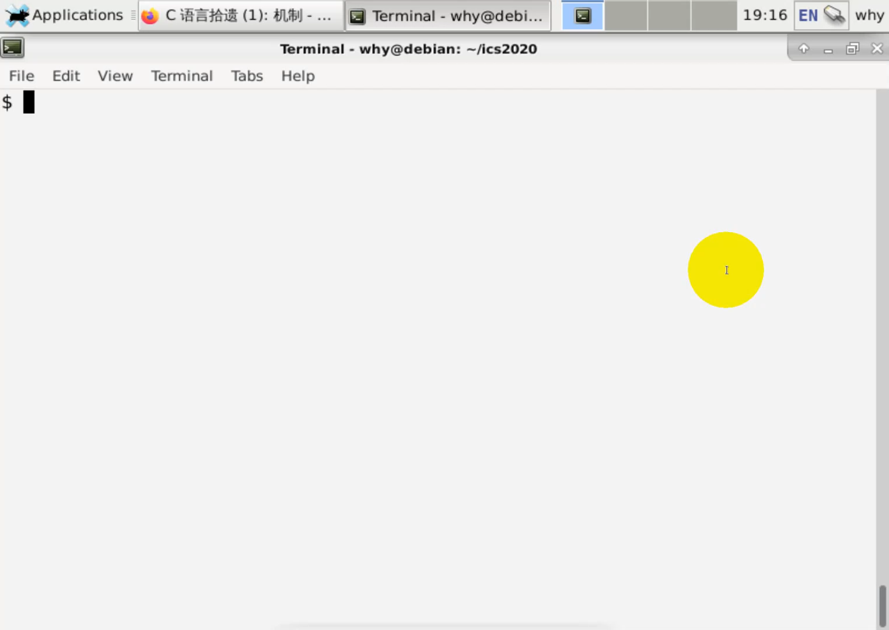
Notes:
6.Wmv
1、 运行看看
2、 -E预编译后看看，完全粘贴进来的stdio.h以及它自己include的会被递归粘贴进来
3、文本的替换，实际上不会影响运行，复制粘贴的理解变深
4、-E查看，预编译的结果，带#的行没了，为什么aa==bb，C语言特性，预编译的变量不需要定义就可以使用，所以都等于空
https://stackoverflow.com/questions/25993730/preprocessor-if-a-b-is-not-supported-or-wrong
5、不同的编译选项，predefine的宏，也能够参与预编译

Slide 22
宏定义与展开
宏展开：通过复制/粘贴改变代码的形态
#include →粘贴文件
aa, bb →粘贴符号
知乎问题：如何搞垮一个OJ?
#define A "aaaaaaaaaa"
#define TEN(A) A A A A A A A A A A
#define B TEN(A)
#define C TEN(B)
#define D TEN(C)
#define E TEN(D)
#define F TEN(E)
#define G TEN(F)
int main() { puts(G);}
Notes:
除了C预编译，shell的本质也是字符串替换，所以实际上shell命令的管道
一切都是字符串级别的复制和粘贴，实际上复制粘贴是个非常powerful的操作，预编译可以1变2，2变4，等，用很短的预编译的嵌套，得到很长的代码,
#define version
占用大量的OJ资源

Slide 23
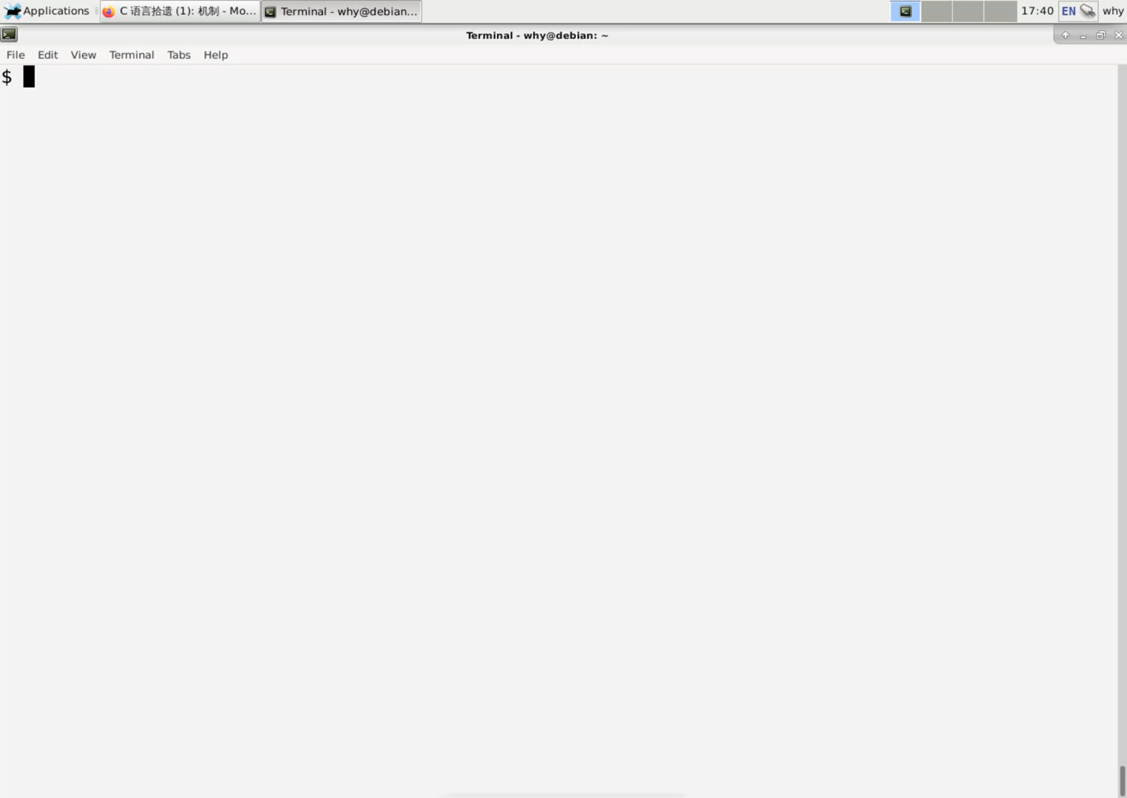
Notes:
7.Mov
为什么wc统计有10000001个字节？

Slide 24
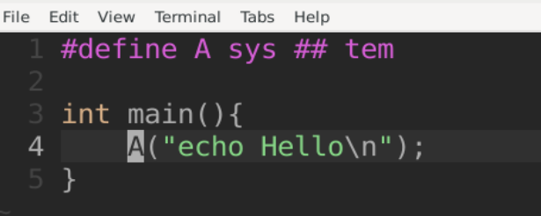
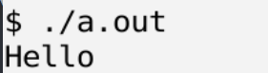
宏定义与展开
如何躲过Online Judge的关键字过滤？
#define SYSTEM sys ## tem
Notes:
##把左右的字符串粘贴，##就是个粘合剂，将前后两部分粘合起来，也就是有“字符化”的意思。

Slide 25
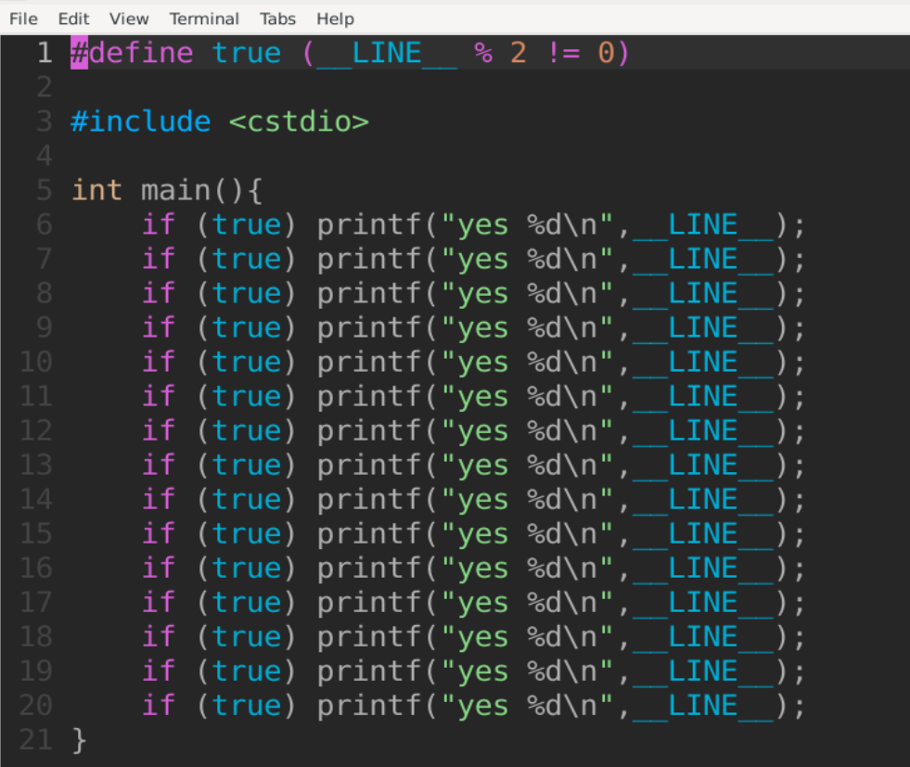
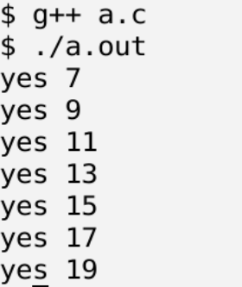
宏定义与展开
如何毁掉一个身边的同学？
#define true (__LINE__ % 2 != 0)
Notes:
标准行号的宏，C++
C标准规定的宏，assert输出哪一行fail
把true的定义变了，只有奇数行true才是true，printf注释掉就对了
Windows权限相对松散，

Slide 26
宏定义与展开
#define s (((((((((((((((( 0
#define _ * 2)
#define X * 2 + 1)
static unsigned short stopwatch[] = {
s _ _ _ _ _ X X X X X _ _ _ X X _ ,
s _ _ _ X X X X X X X X X _ X X X ,
s _ _ X X X _ _ _ _ _ X X X _ X X ,
s _ X X _ _ _ _ _ _ _ _ _ X X _ _ ,
s X X _ _ _ _ _ _ _ _ _ _ _ X X _ ,
s X X _ X X X X X _ _ _ _ _ X X _ ,
s X X _ _ _ _ _ X _ _ _ _ _ X X _ ,
s X X _ _ _ _ _ X _ _ _ _ _ X X _ ,
s _ X X _ _ _ _ X _ _ _ _ X X _ _ ,
s _ _ X X X _ _ _ _ _ X X X _ _ _ ,
s _ _ _ X X X X X X X X X _ _ _ _ ,
s _ _ _ _ _ X X X X X _ _ _ _ _ _ , };

Slide 27
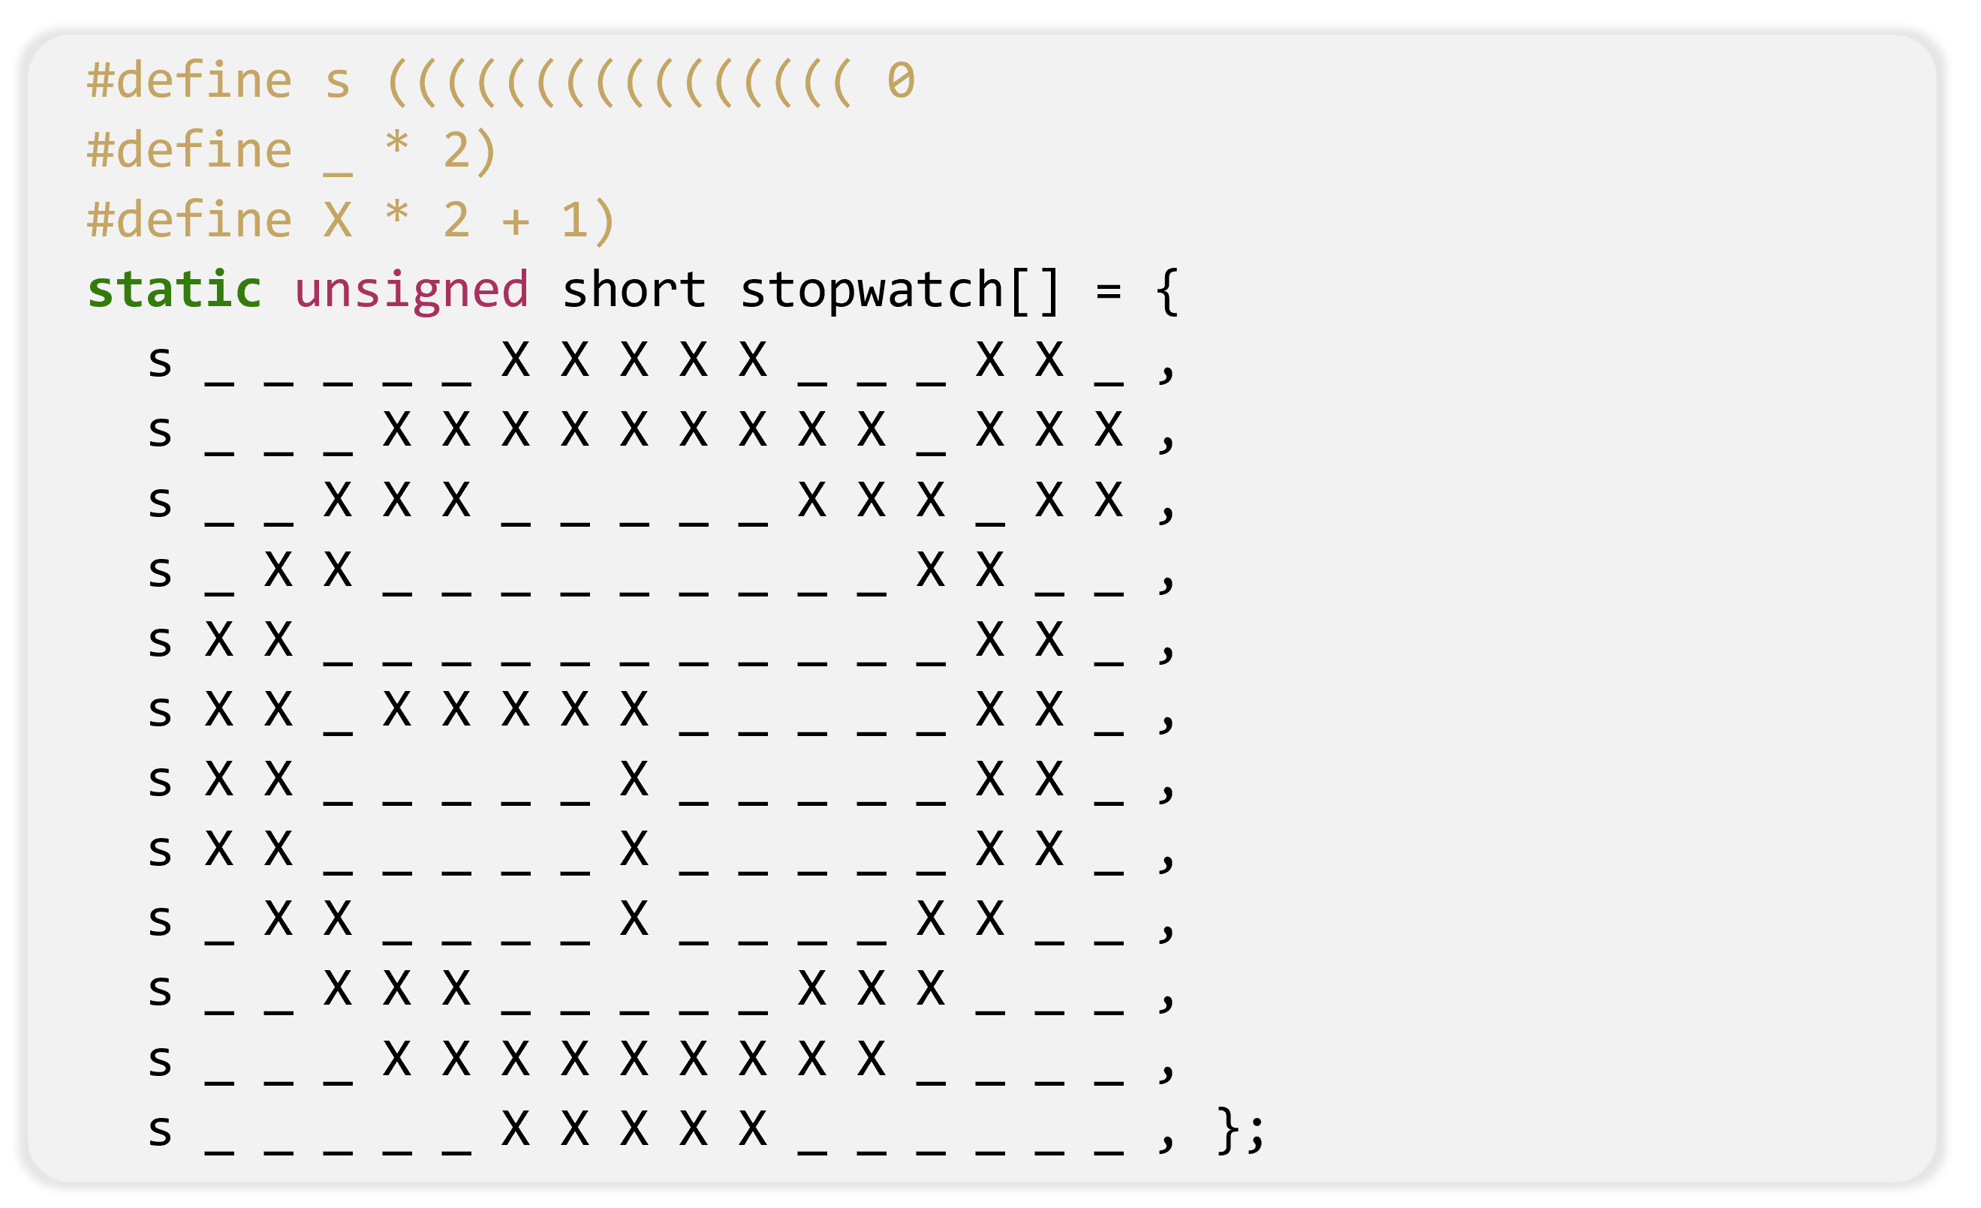
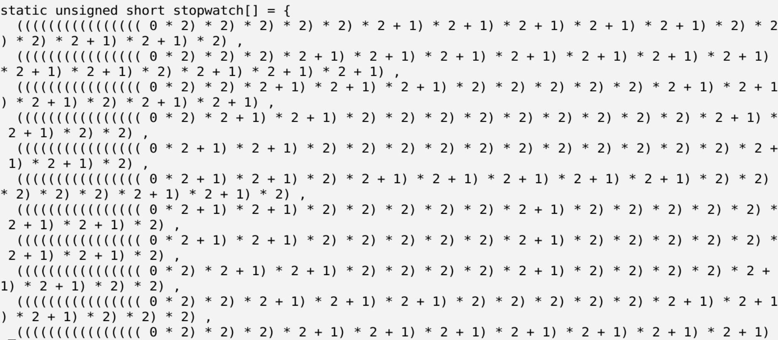
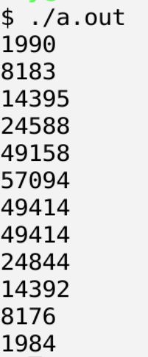
宏定义与展开
gcc –E a.c

Slide 28
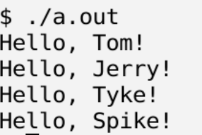
X-Macros
宏展开：通过复制/粘贴改变代码的形态
反复粘贴，直到没有宏可以展开为止
例子：X-macro
#define NAMES(X) \
X(Tom) X(Jerry) X(Tyke) X(Spike)
int main() {
#define PRINT(x) puts("Hello, " #x "!");
NAMES(PRINT)
}
PRINT(TOM) PRINT(Jerry) PRINT(Tyke) PRINT(Spike)
Notes:
PRINT作为参数加入宏的扩展，好处是，列表只要定义一次，对于列表的操作的维护变得简单

Slide 29
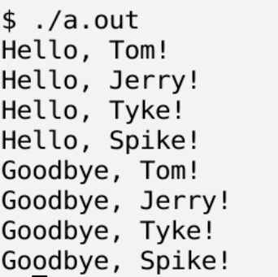
X-Macros
#define NAMES(X) \
X(Tom) X(Jerry) X(Tyke) X(Spike)
int main() {
#define PRINT(x) puts("Hello, " #x "!");
NAMES(PRINT)
#define PRINT2(x) puts(“Goodbye, " #x "!");
NAMES(PRINT2)
}
PRINT(TOM) PRINT(Jerry) PRINT(Tyke) PRINT(Spike)
PRINT2(TOM) PRINT2(Jerry) PRINT2(Tyke) PRINT2(Spike)
Notes:
同一个列表的操作，就只要定义列表一次，对于软件维护的代价的思想。在OJ中也是会反复出现，是一种好的工程化的思想

Slide 30
有趣的预编译
发生在实际编译之前
也称为元编程（meta-programming）
Gcc的预处理器同样可以处理汇编代码
C++中的模板元编程；Rust中的macros；…
Pros
提供灵活的用法（X-macros）
接近自然语言的写法
Cons
破坏可读性IOCCC、程序分析（补全）、……
#define L (
int main L ) { puts L "Hello, World" ); }
Notes:
元编程，C语言中定义了另外一个小语言，DSL，
IOCCC比赛如何破坏语言的可读性
用的好，用的不好

Slide 31
编译与链接 （先行剧透本学期的主要内容）
编译、链接
.c → 预编译 → .i → 编译 → .s → 汇编 → .o → 链接 → .out

Slide 32
编译
一个不带优化的简易（理想）的编译器
C代码中的连续一段总能找到对应的一段连续的机器指令
这就是为什么大家会觉得C是高级的汇编语言！
int foo(int n) {
int sum = 0;
for (int i = 1; i <= n; i++) {
sum += i;
}
return sum;
}
Notes:
从一个例子开始，例子做了些什么事呢?编译器会把他变成什么呢？

Slide 33
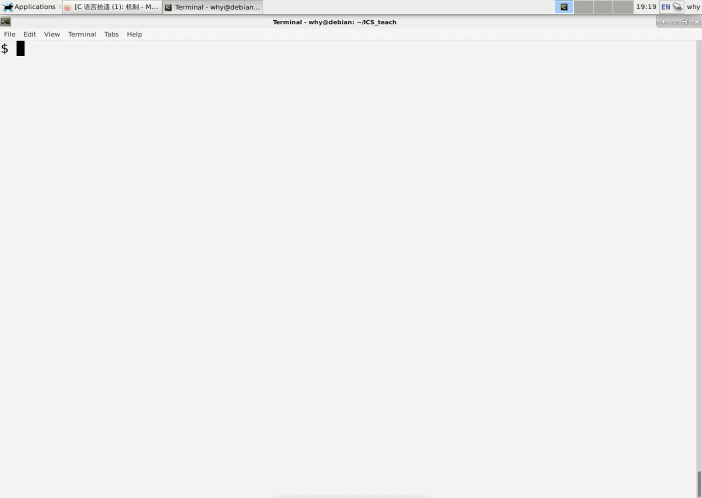
Notes:
8.Mov
用的-S指令编译，直接查看编译后的中间代码
这学期都会和这个打交道
所谓编译器就是把右边C代码，翻译成左边的汇编代码，帮助重写一下
Mov:左边给右边
AT&T格式: gcc接受的格式，i386手册intel格式INTEL格式：指令目的操作数, 源操作数
-20%栈上的地址，不带编译优化的编译，其实就是把源代码这样翻译成等价的中间代码的过程，有限的表达式形式的，中间代码。
X86_64函数调用约定：https://aaronbloomfield.github.io/pdr/book/x86-64bit-ccc-chapter.pdf

Slide 34
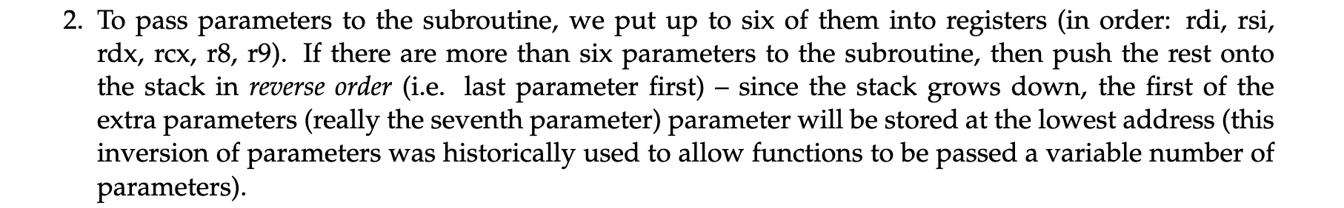
编译
一个不带优化的简易（理想）的编译器
C代码中的连续一段总能找到对应的一段连续的机器指令
这就是为什么大家会觉得C是高级的汇编语言！
int foo(int n) {
int sum = 0;
for (int i = 1; i <= n; i++) {
sum += i;
}
return sum;
}
Notes:
为什么用C语言，C语言和汇编代码是非常密切，无非就是顺序、选择、循环，函数调用。C语言是能够很容易的翻译成汇编，所以我们说C是高级的汇编，C++虚函数，高级的隐藏机制

Slide 35
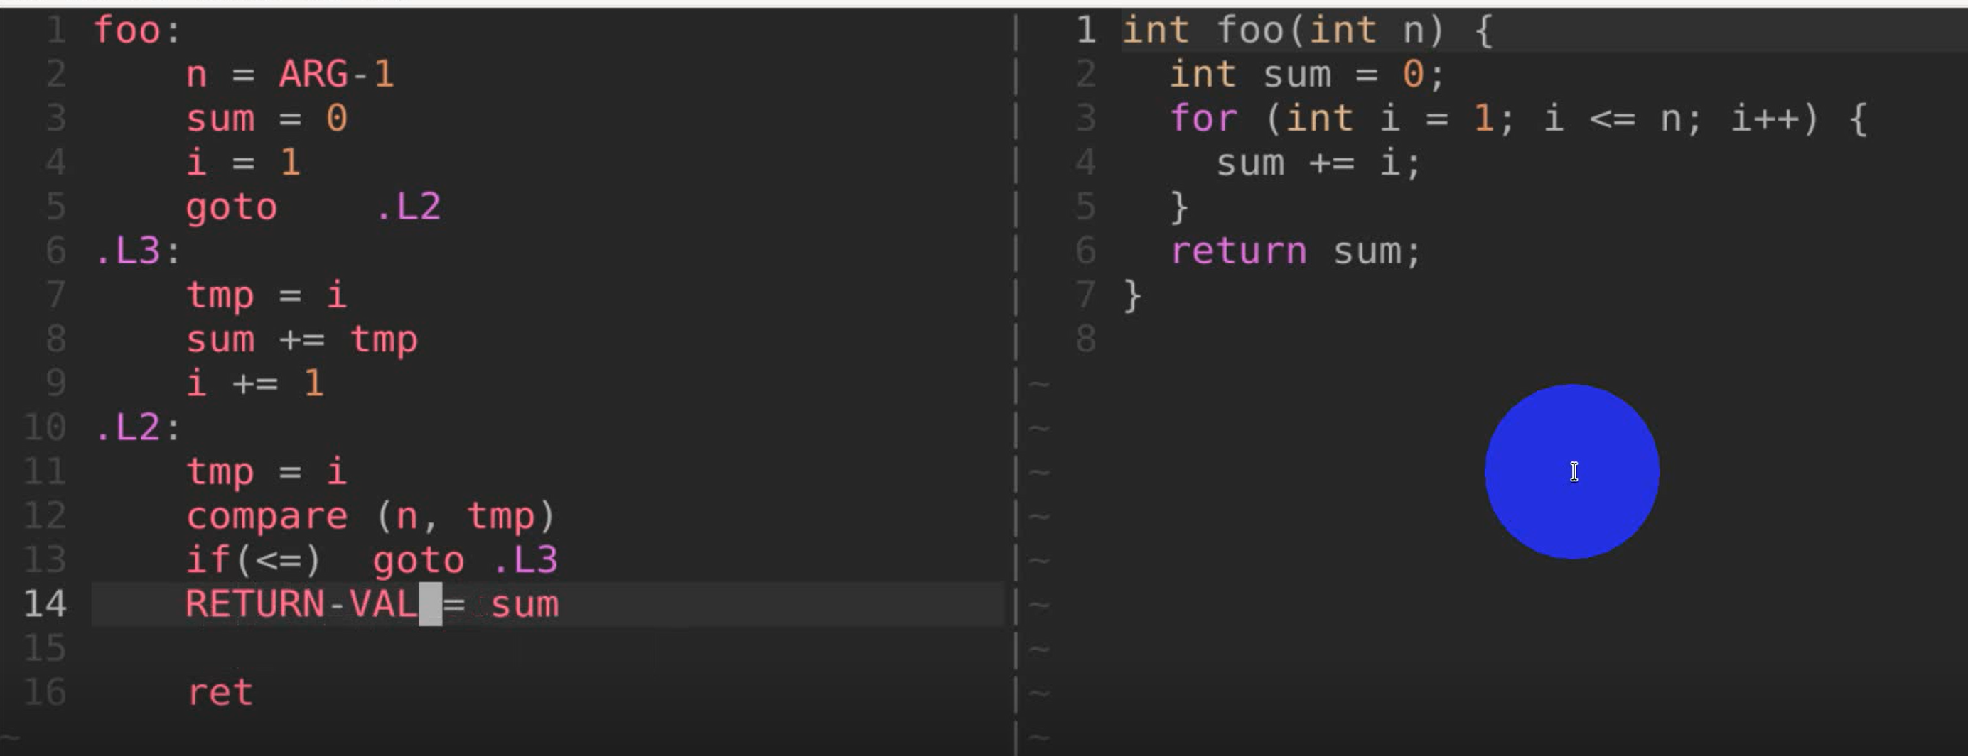
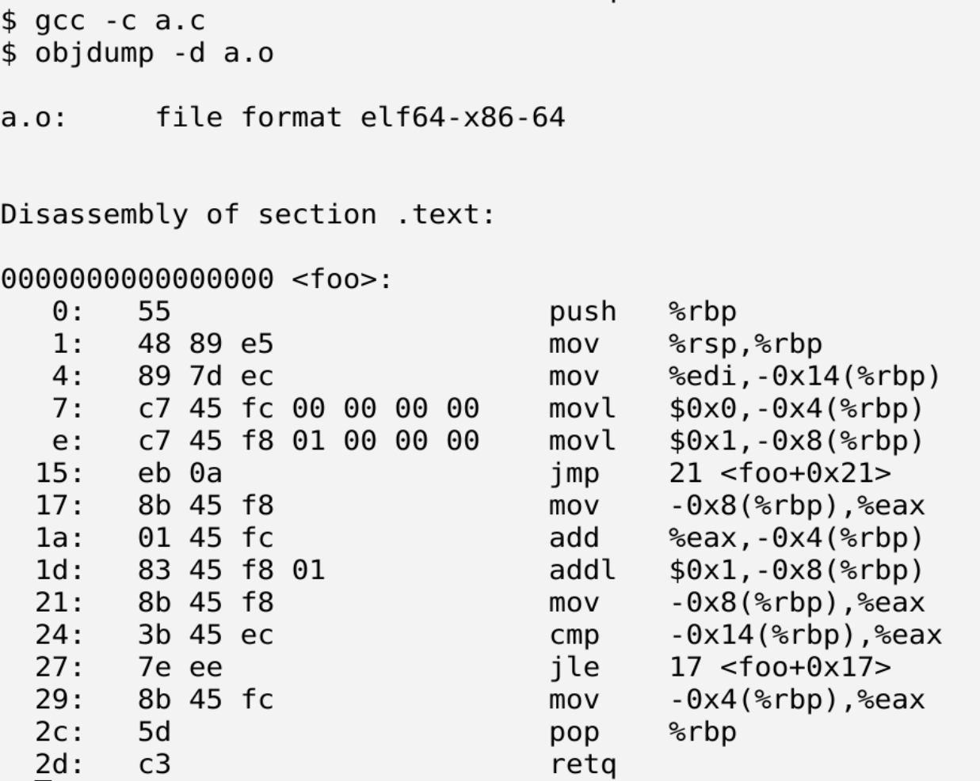
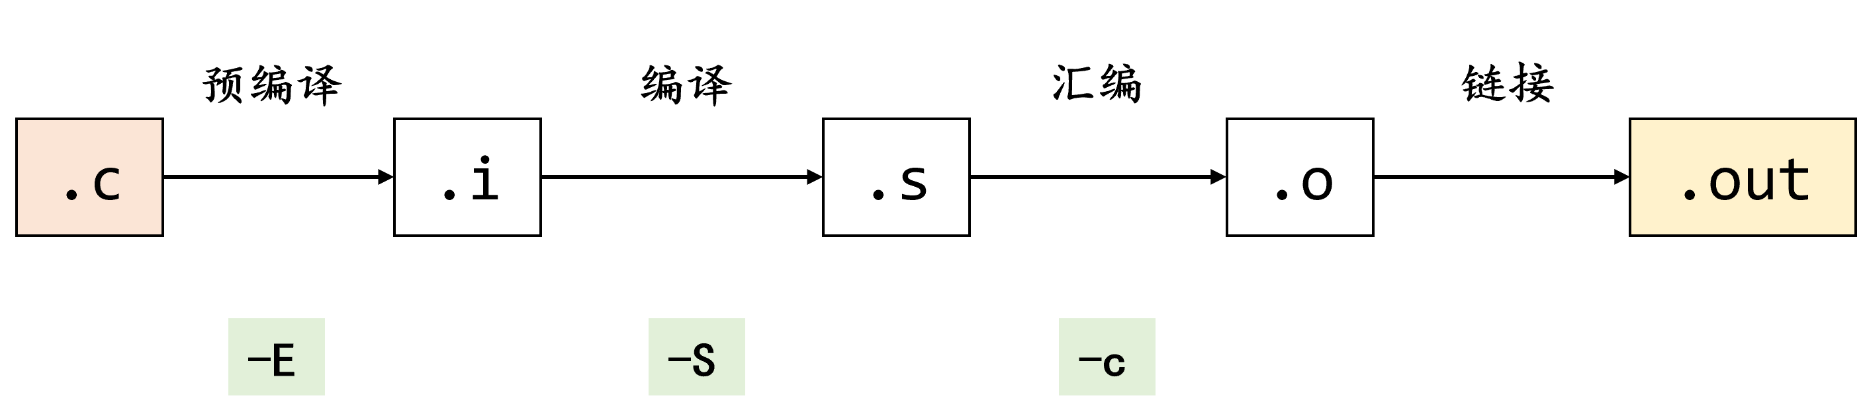
a.c到a.s到a.o
a.s
a.c
没有main还不能运行
a.o
Notes:
-S得到.s，用gcc –c完成编译但是不连接的话，.o
将a.s文本文件中的汇编语句根据指令集手册编码成二进制文件

Slide 36
链接
将多个二进制目标代码拼接在一起
C中称为编译单元（compilation unit）
a.c
b.c
int foo(int n) {
int sum = 0;
for (int i = 1; i <= n; i++) {
sum += i;
}
return sum;
}
#include <stdio.h>
int foo(int n);
int main(){
printf(“%d\n”),foo(100));
}
gcc –c a.c
gcc –c b.c
链接
a.o
b.o
？

Slide 37

Notes:
9.Mov
-static：把其他的所有标准库都链接进来

Slide 38
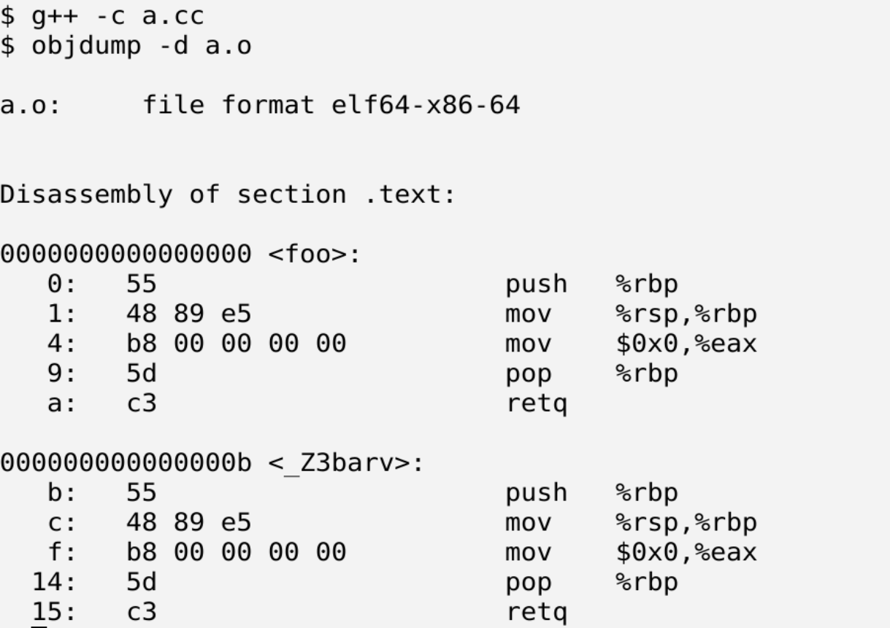
链接
将多个二进制目标代码拼接在一起
C中称为编译单元（compilation unit）
甚至可以链接C++，rust，…代码
extern "C" {
int foo() { return 0; }
}
int bar() { return 0; }
Notes:
Z：int,3:len(bar),v:void，编译完了之后，机器就可以直接执行了, C语言中是不能重名的,但是在C++中是可以重名的,C++有函数重载机制,可以解决掉函数重名问题
Extern C：希望和C链接
Extern c: https://stackoverflow.com/questions/1041866/what-is-the-effect-of-extern-c-in-c

Slide 39
从源代码到可执行文件
预编译
编译
汇编
链接
.c
.i
.s
.o
.out
-E
-S
-c
Notes:
千辛万苦：从.c到.o，再好几个.o链接得到可执行文件

Slide 40
加载：进入C语言的世界
Notes:
但是我们还没有完，怎么把机器代码加载进入内存，机器怎么执行

Slide 41
C程序执行的两个视角
静态：C 代码的连续一段总能对应到一段连续的机器指令
动态：C 代码执行的状态总能对应到机器的状态
源代码视角
函数、变量、指针……
机器指令视角
寄存器、内存、地址……
两个视角的共同之处：内存
代码、变量 (源代码视角) = 地址 + 长度 (机器指令视角)
(不太严谨地) 内存 = 代码 + 数据 + 堆栈
因此理解 C 程序执行最重要的就是内存模型
Notes:
C语言和机器代码到底有什么对应关系，C语言是一个高级的汇编语言
有一件事情达成一致：内存

Slide 42
内存
x=1
*p = &x
*p = 1
int main(int argc, char *argv[]) {
int *p = (void *) 1; //OK
*p = 1; //Segmentation fault
}
Notes:
所谓内存，就是一个巨大的数组，以字节为单位，所以一个内存地址就是一个整数指向一个字节
本质上所有的一切都是指针
一切都可以取地址，包括代码，数据，堆栈
一个地址里的内存放到寄存器里，算一算再放回去或者写到外部设备
最重要的take away message：整个计算机系统就是一个状态机
一切皆可取地址
变量的操作即是对内存的操作

Slide 43
内存
对指向的内存的解读：int
指针：指向一个地址
int *p
void *p
Notes:
首先是一个纯粹的指针，对于指向内存的解读
讲解*p与**P的内存模型

Slide 44
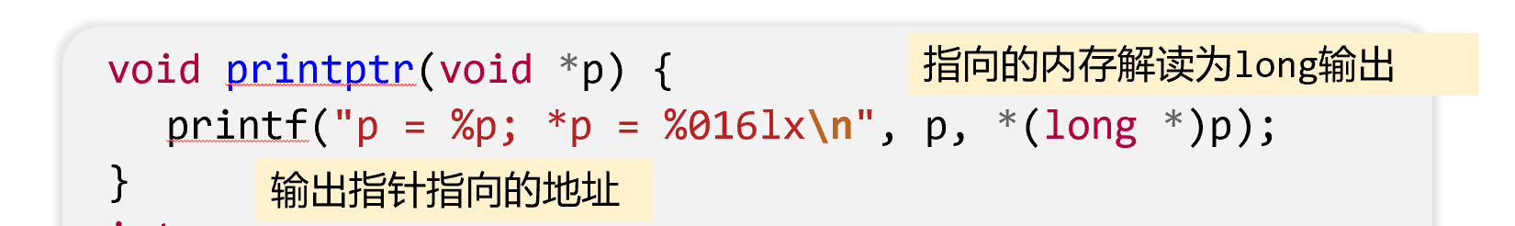
内存
对a地址开始的内存的解读：long
8个字节，64位bit
a
a
long *
取此块内存的值
p指针：指向一个地址a
%p输出地址a
*（long *）
void *p
以16位16进制数格式输出：16*4=64bit
Notes:
64位机器：long8个字节

Slide 45
main, argc和argv
一切皆可取地址！
指向的地址处内存解读为long输出16位16进制
void printptr(void *p) {
printf("p = %p; *p = %016lx\n", p, *(long *)p);
}
int x;
int main(int argc, char *argv[]) {
printptr(main); // 代码
printptr(&main);
printptr(&x); // 数据
printptr(&argc); // 堆栈
printptr(argv);
printptr(&argv);
printptr(argv[0]);
}
输出指针指向的地址

Slide 46
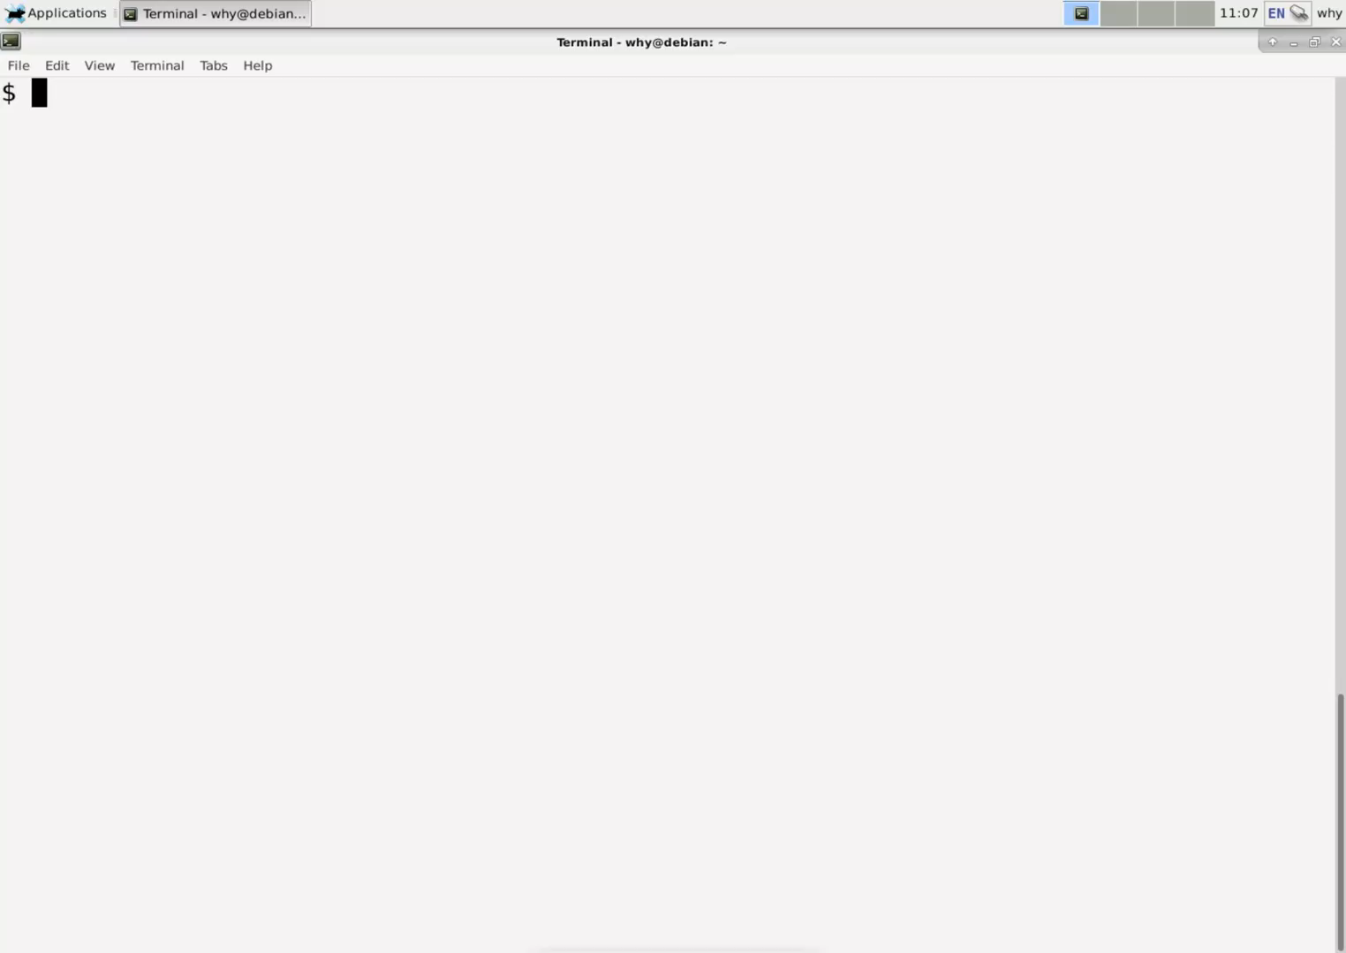
代码
数据
堆栈
Notes:
10.Mov
\大端小端：
小端：低有效字节在低地址
大端：低有效字节在高地址
0074756f2e612f2e代表什么？
https://stackoverflow.com/questions/60128314/why-are-the-addresses-of-argc-and-argv-12-bytes-apart

Slide 47
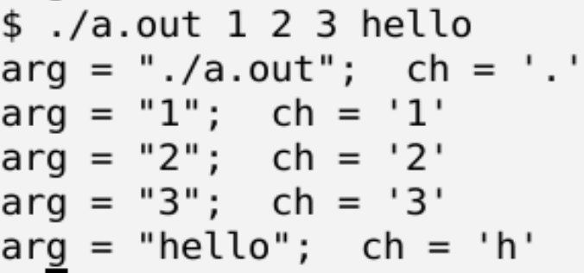
C Type System
类型：对一段内存的解读方式
非常汇编：没有class，polymorphism，type traits，……
C里的所有的数据都可以理解成地址（指针）+类型（对地址的解读）
例子（是不是感到学到了假了C语言）
int main(int argc, char *argv[]) {
int (*f)(int, char *[]) = main;
if (argc != 0) {
char ***a = &argv, *first = argv[0], ch = argv[0][0];
printf("arg = \"%s\"; ch = '%c'\n", first, ch); assert(***a == ch);
f(argc - 1, argv + 1);
}
}
Notes:
代码不优美，仅为解释C语言的type system，罕见的用法

Slide 48
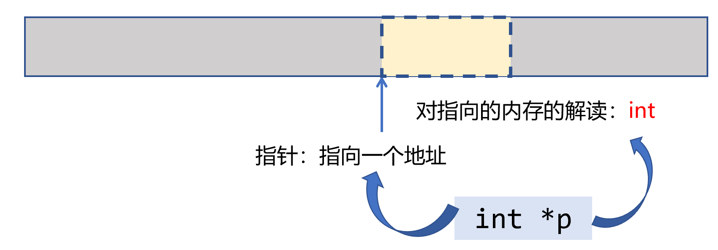
int main(int argc, char *argv[]) {
int (*f)(int, char *[]) = main;
if (argc != 0) {
char ***a = &argv, *first = argv[0], ch = argv[0][0];
printf("arg = \"%s\"; ch = '%c'\n", first, ch); assert(***a == ch);
f(argc - 1, argv + 1);
}
}
➔
函数指针f
用函数指针f调用main，
等价于main(argc-1, argv+1)
内存
堆栈
char *argv[] ➔ char **argv ➔ (char * )*argv
argc
4字节
argv
？
指针，存储地址，64位机器，8字节
f
？
指针，存储地址，64位机器，8字节
代码
main
Notes:
所有的参数在堆栈上argc,argv，内存里面有代码有数据，假设都放在堆栈上
所有的局部变量也在堆栈上

Slide 49
int main(int argc, char *argv[]) {
int (*f)(int, char *[]) = main;
if (argc != 0) {
char ***a = &argv, *first = argv[0], ch = argv[0][0];
printf("arg = \"%s\"; ch = '%c'\n", first, ch); assert(***a == ch);
f(argc - 1, argv + 1);
}
}
➔
char *argv[] ➔ char **argv ➔ (char * )*argv
内存
堆栈
解读为char *
解读为char
argc
4字节
argv
8字节
f
8字节
地址，8字节
1字节
代码
main
Notes:
所有的参数在堆栈上argc,argv
所有的局部变量也在堆栈上
一切都是指针，类型是对指针地址的解读

Slide 50
int main(int argc, char *argv[]) {
int (*f)(int, char *[]) = main;
if (argc != 0) {
char ***a = &argv, *first = argv[0], ch = argv[0][0];
printf("arg = \"%s\"; ch = '%c'\n", first, ch); assert(***a == ch);
f(argc - 1, argv + 1);
}
}
➔
解读为char *
内存
堆栈
argc
4字节
argv
8字节
地址，8字节
1字节
解读为char
f
8字节
代码
main
Notes:
内存里面好多东西
所有的参数在堆栈上argc,argv
所有的局部变量也在堆栈上

Slide 51
int main(int argc, char *argv[]) {
int (*f)(int, char *[]) = main;
if (argc != 0) {
char ***a = &argv, *first = argv[0], ch = argv[0][0];
printf("arg = \"%s\"; ch = '%c'\n", first, ch); assert(***a == ch);
f(argc - 1, argv + 1);
}
}
➔
什么是argv+1？
解读为char *
内存
堆栈
argc
4字节
argv
8字节
地址，8字节
1字节
解读为char
f
8字节
int *p; ➔ p+1
按int解读下一个内存地址
代码
main
Notes:
所有的参数在堆栈上argc,argv
所有的局部变量也在堆栈上

Slide 52
int main(int argc, char *argv[]) {
int (*f)(int, char *[]) = main;
if (argc != 0) {
char ***a = &argv, *first = argv[0], ch = argv[0][0];
printf("arg = \"%s\"; ch = '%c'\n", first, ch); assert(***a == ch);
f(argc - 1, argv + 1);
}
}
➔
argv+1、&argv[1]
解读为char *
内存
堆栈
argc
4字节
argv
8字节
地址，8字节
1字节
解读为char
f
8字节
a
8字节
按char解读
first
8字节
代码
main
Notes:
所有的参数在堆栈上argc,argv
所有的局部变量也在堆栈上
Int num[4][2];
Int (*a)[2] = num;//&num[0]
char只是表示解引用完成之后最终所指向的内存位置的类型，***表示需要解引用三次

Slide 53
int main(int argc, char *argv[]) {
int (*f)(int, char *[]) = main;
if (argc != 0) {
char ***a = &argv, *first = argv[0], ch = argv[0][0];
printf("arg = \"%s\"; ch = '%c'\n", first, ch); assert(***a == ch);
f(argc - 1, argv + 1);
}
}
➔
解读为char *
Hello
内存
堆栈
H
e
l
l
o
\0
argc
4字节
argv
8字节
地址，8字节
1字节
解读为char
f
8字节
a
8字节
按char解读
first
8字节
ch
➔
H
main
代码
Notes:
所有的参数在堆栈上argc,argv
所有的局部变量也在堆栈上

Slide 54
int main(int argc, char *argv[]) {
int (*f)(int, char *[]) = main;
if (argc != 0) {
char ***a = &argv, *first = argv[0], ch = argv[0][0];
printf("arg = \"%s\"; ch = '%c'\n", first, ch); assert(***a == ch);
f(argc - 1, argv + 1);
}
}
➔
解读为char *
Hello
内存
堆栈
H
e
l
l
o
\0
argc
4字节
argv
8字节
地址，8字节
1字节
解读为char
f
8字节
a
8字节
printf(first): Hello
printf(ch): H
每一轮输出argv指向的地址处内存的字符串和第一个字符
按char解读
first
8字节
ch
➔
H
main
代码
Notes:
所有的参数在堆栈上argc,argv
所有的局部变量也在堆栈上
C里面所有的类型都是一个指针
指针类型就是对内存的解读

Slide 55
int main(int argc, char *argv[]) {
int (*f)(int, char *[]) = main;
if (argc != 0) {
char ***a = &argv, *first = argv[0], ch = argv[0][0];
printf("arg = \"%s\"; ch = '%c'\n", first, ch); assert(***a == ch);
f(argc - 1, argv + 1);
}
}
➔
➔
解读为char *
Hello
内存
堆栈
.
/
a
.
o
u
t
\0
argc
5
argv
地址，8字节
1字节
解读为char
f
a
每一轮输出argv指向的地址所存地址处内存的字符串和第一个字符
按char解读
first
arg = “./a.out”; ch = ‘.’
ch
main
代码
./a.out 1 2 3 Hello
Notes:
所有的参数在堆栈上argc,argv
所有的局部变量也在堆栈上

Slide 56
int main(int argc, char *argv[]) {
int (*f)(int, char *[]) = main;
if (argc != 0) {
char ***a = &argv, *first = argv[0], ch = argv[0][0];
printf("arg = \"%s\"; ch = '%c'\n", first, ch); assert(***a == ch);
f(argc - 1, argv + 1);
}
}
➔
➔
解读为char *
Hello
内存
堆栈
1
\0
argc
4
argv
地址，8字节
1字节
解读为char
f
a
每一轮输出argv指向的地址所存地址处内存的字符串和第一个字符
按char解读
first
arg = “./a.out”; ch = ‘.’
ch
arg = “1”; ch = ‘1’
main
代码
./a.out 1 2 3 Hello
Notes:
所有的参数在堆栈上argc,argv
所有的局部变量也在堆栈上

Slide 57
int main(int argc, char *argv[]) {
int (*f)(int, char *[]) = main;
if (argc != 0) {
char ***a = &argv, *first = argv[0], ch = argv[0][0];
printf("arg = \"%s\"; ch = '%c'\n", first, ch); assert(***a == ch);
f(argc - 1, argv + 1);
}
}
➔
➔
解读为char *
Hello
内存
堆栈
2
\0
argc
3
argv
地址，8字节
1字节
解读为char
f
a
每一轮输出argv指向的地址所存地址处内存的字符串和第一个字符
按char解读
first
arg = “./a.out”; ch = ‘.’
ch
arg = “1”; ch = ‘1’
代码
arg = “2”; ch = ‘2’
main
./a.out 1 2 3 Hello
Notes:
所有的参数在堆栈上argc,argv
所有的局部变量也在堆栈上

Slide 58
int main(int argc, char *argv[]) {
int (*f)(int, char *[]) = main;
if (argc != 0) {
char ***a = &argv, *first = argv[0], ch = argv[0][0];
printf("arg = \"%s\"; ch = '%c'\n", first, ch); assert(***a == ch);
f(argc - 1, argv + 1);
}
}
➔
➔
解读为char *
Hello
内存
堆栈
3
\0
argc
2
argv
地址，8字节
1字节
解读为char
f
a
每一轮输出argv指向的地址所存地址处内存的字符串和第一个字符
按char解读
first
arg = “./a.out”; ch = ‘.’
ch
arg = “1”; ch = ‘1’
代码
arg = “2”; ch = ‘2’
main
./a.out 1 2 3 Hello
arg = “3”; ch = ‘3’
Notes:
所有的参数在堆栈上argc,argv
所有的局部变量也在堆栈上

Slide 59
int main(int argc, char *argv[]) {
int (*f)(int, char *[]) = main;
if (argc != 0) {
char ***a = &argv, *first = argv[0], ch = argv[0][0];
printf("arg = \"%s\"; ch = '%c'\n", first, ch); assert(***a == ch);
f(argc - 1, argv + 1);
}
}
➔
➔
解读为char *
Hello
内存
堆栈
H
e
l
l
o
\0
argc
1
argv
地址，8字节
1字节
解读为char
f
a
每一轮输出argv指向的地址所存地址处内存的字符串和第一个字符
按char解读
first
arg = “./a.out”; ch = ‘.’
ch
arg = “1”; ch = ‘1’
代码
arg = “2”; ch = ‘2’
main
./a.out 1 2 3 Hello
arg = “3”; ch = ‘3’
arg = “hello”; ch = ‘h’
Notes:
所有的参数在堆栈上argc,argv
所有的局部变量也在堆栈上

Slide 60
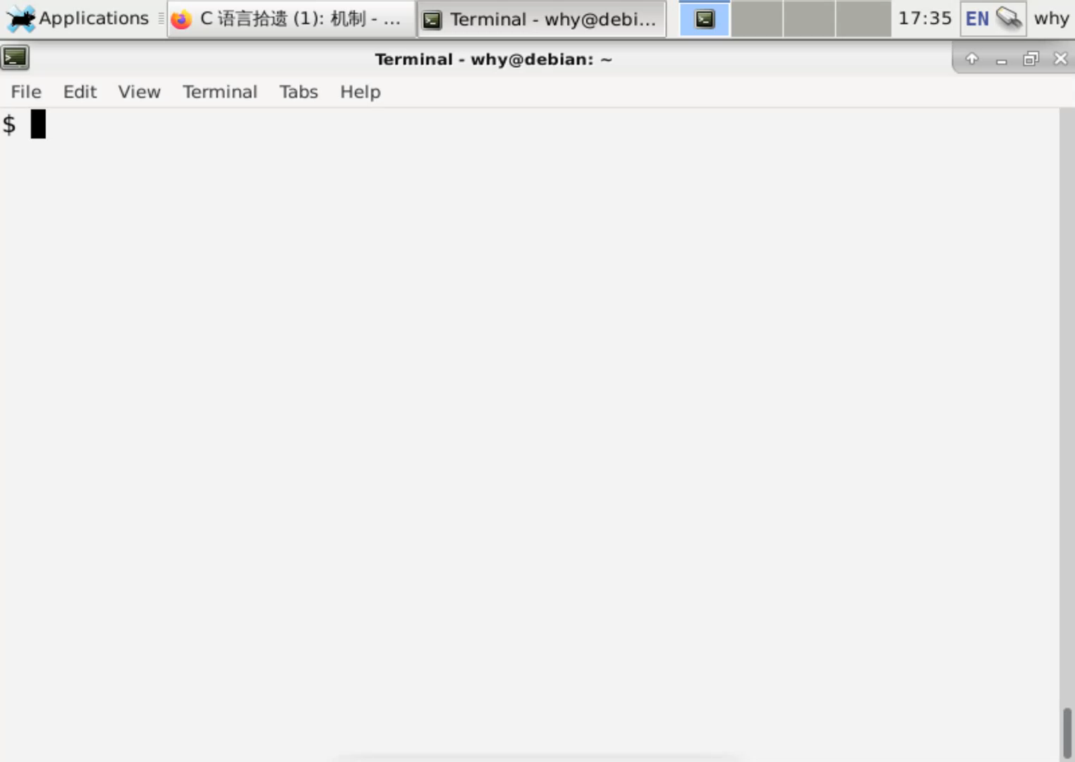
Notes:
11

Slide 61
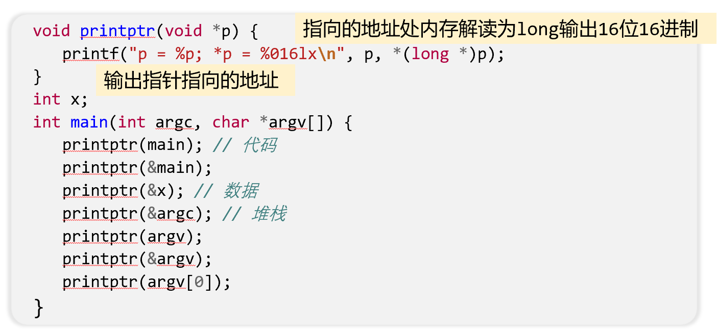
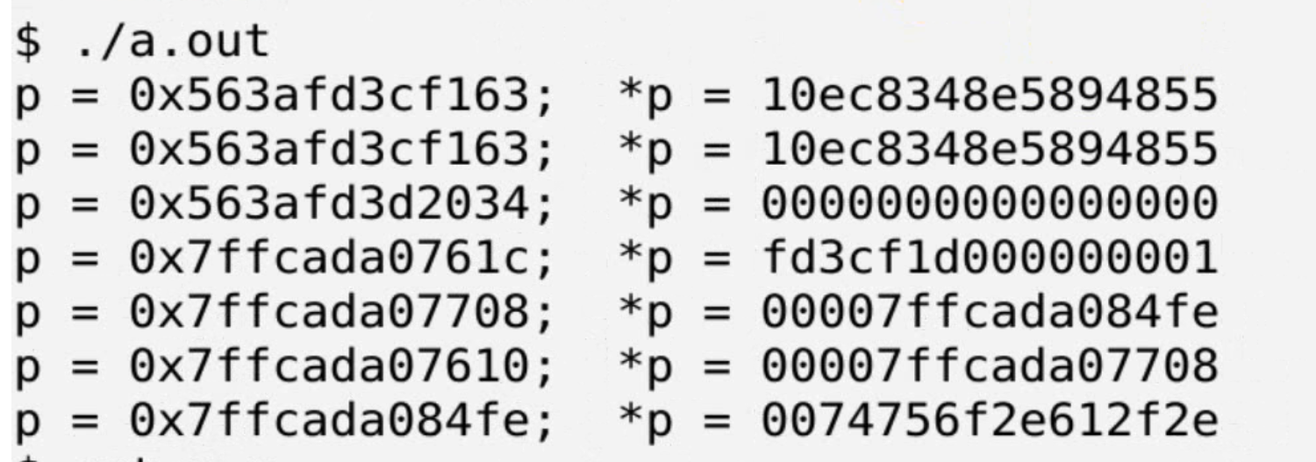
地址XX，地址XX内存的内容
c
d
➔
➔
内存
堆栈
a➔
argc
4字节
b➔
argv
8字节
地址，8字节
1字节
解读为char
 | p | *p
printptr(&argc) | a | argc值
printptr(argv) | c | d
printptr(&argv) | b | c
printptr(argv[0]) | d | d处字符串
代码
main

Slide 62
从main函数开始执行
标准规定C程序从main开始执行
（思考题：谁调用的main？进程执行的第一条指令是什么？）
argc (argument count): 参数个数
argv (argument vector): 参数列表（NULL结束）
ls –al
argc = 2, argv = ["ls", "-al", NULL]
int main(int argc, char *argv[]);

Slide 63
End.
C语言简单（在可控时间成本里可以精通）
C语言通用（大量系统是C语言编写的）
C语言实现对底层机器的精准控制（鸿蒙）
推荐阅读：The Art of Readable Code

